Slide 1
Virtual Local Area Network
(VLAN) - Access Port
COMPUTER NETWORK MANAGEMENT
Week - 6
Universitas Kristen Wira Wacana Sumba
Lecturer - Fajar Hariadi

Slide 2
Computer Network Management
  Contents
1
Broadcast Domain
2
Definisi VLAN
3
Implementasi VLAN
4
Internetworking VLAN

Slide 3
Broadcast Domain
  01

Slide 4
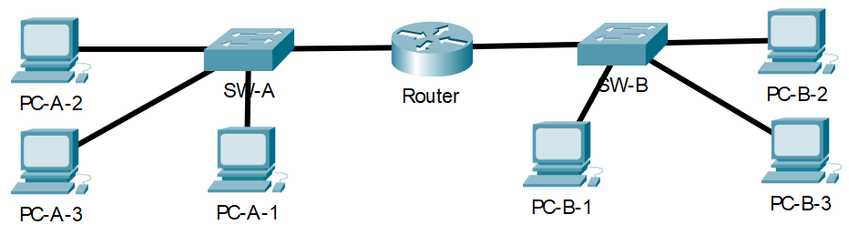
Broadcast Message
Broadcast merupakan pesan yang dikirim untuk diterima oleh semua perangkat dalam jaringan yang sama
Switch akan mem-forward data broadcast ke seluruh interface yang terhubung dengan perangkat lain, kecuali interface arah datangnya paket.
Router karena setiap interfacenya, baik fisik maupun virtual menghasilkan jaringan baru, maka router tidak akan meneruskan paket yang sifatnya broadcast ke interface lain di dirinya.
broadcast

Slide 5
Broadcast Domain
Broadcast domain merupakan kumpulan perangkat yang menerima pesan broadcast yang sama, secara default switch merupakan perangkat jaringan yang menghubungkan perangkat ke dalam satu broadcast domain yang sama, sedangkan pada router setiap interfacenya akan menghasilkan broadcast domain masing-masing.
Berdasarkan hal ini router biasanya digunakan untuk membagi jaringan yang tadinya memiliki 1 broadcast domain menjadi beberapa jaringan/subnet dengan broadcast domainnya masing-masing.
Sebuah perangkat yang mengirimkan pesan broadcast akan memberikan efek ke seluruh perangkat dalam broadcast domain yang sama, contohnya dhcp DORA, sehingga sebaiknya perangkat dalam broadcast domain yang sama jumlahnya dibatasi.

Slide 6
Broadcast Domain vs Subnet
 | Broadcast Domain | Subnet
Layer | Layer 2 (Data-Link) | Layer 3 (Network)
Address | MAC address | IP address
Forwarding | Switches mem-forward paket ke seluruh interface dalam broadcast domain yang sama | Routers mem-forward paket berdasarkan routing tabel
Paket yang dikirim ke alamat broadcast (Layer 3 OSI – Network Layer) pada sebuah subnet akan di-enkapsulasi menggunakan broadcast frame pada layer 2 OSI Layer – Data Link Layer

Slide 7
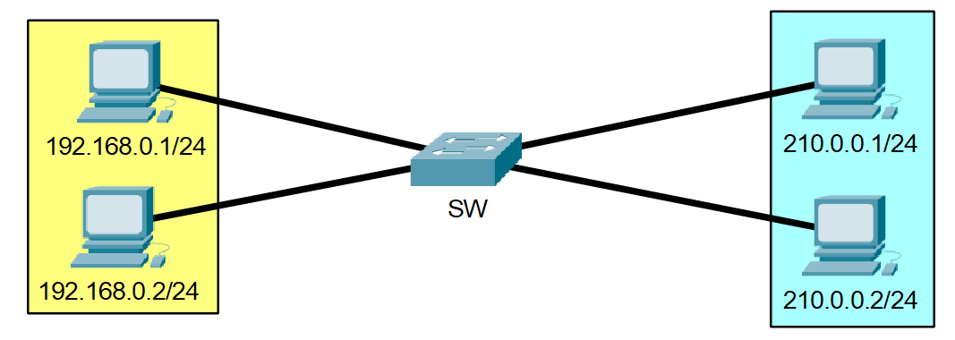
Subnet dalam Switch
Jika kita memaksakan membuat beberapa subnet dalam sebuah switch, maka pesan broadcast akan tetap dikirim ke seluruh perangkat yang terhubung dalam switch, walaupun mereka memiliki subnet yang berbeda
Karena switch bekerja pada layer 2 OSI Layer – Data Link layer yang mem-forward frame berdasarkan mac-address tabel dan secara default seluruh perangkat dalam switch dianggap berada dalam satu subnet (satu broadcast domain)
Hal ini akan membuat koneksi beberapa subnet dalam switch menjadi kurang efisien

Slide 8

Subnet dalam Switch
Kurang Efisien:
Terjadi pengiriman paket yang tidak diperlukan oleh PC tujuan
Lalu lintas jaringan menjadi bertambah
Kerja Switch menjadi bertambah
Keamanan data menjadi rentan karena ada paket yang dikirim ke komputer yang seharusnya tidak berhak menerima
src-ip | 192.168.0.1
dst-ip | 192.168.0.255
src-mac | 00-B0-D0-63-C2-26
dst-mac | FF-FF-FF-FF-FF-FF
Switch akan mem-forward data broadcast ke seluruh interface yang terhubung dengan perangkat lain, kecuali interface arah datangnya paket.

Slide 9
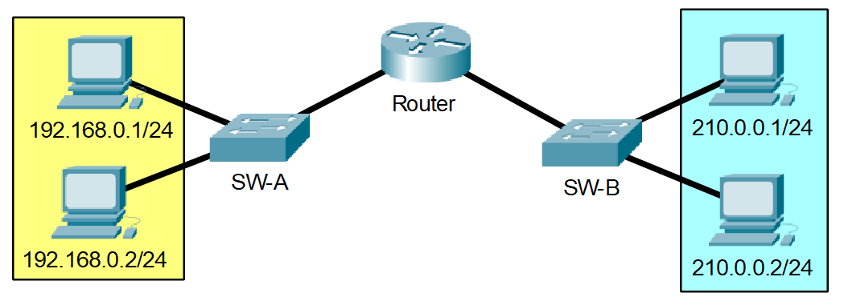
Optimalisasi
Kekurangannya:
Ada penambahan perangkat
Biaya jadi bertambah
Admin jaringan perlu mengeluarkan tenaga yang lebih banyak untuk mengatur perangkat jaringan yang bertambah
Perlu tempat tambahan
Daya listrik bertambah
src-ip | 192.168.0.1
dst-ip | 192.168.0.255
src-mac | 00-B0-D0-63-C2-26
dst-mac | FF-FF-FF-FF-FF-FF
Switch akan mem-forward data broadcast ke seluruh interface yang terhubung dengan perangkat lain, kecuali interface arah datangnya paket.

Slide 10
VLAN
  02

Slide 11
Pengertian VLAN
VLAN (Virtual Local Area Network) merupakan metode pengelompokkan perangkat ke dalam broadcast domain pada perangkat switch.
VLAN dikonfigurasi dengan membagi pengelompokkan interface pada switch ke dalam satu broadcast dan interface lainnya ke broadcast domain yang berbeda.
Setiap VLAN akan diperlakukan seperti subnet atau broadcast domain sendiri
Artinya setiap kali ada paket broadcast, paket tersebut hanya akan dikirimkan ke satu vlan saja, tanpa mengganggu VLAN, baik yang terhubung dalam satu switch saja atau beberapa switch yang berbeda

Slide 12
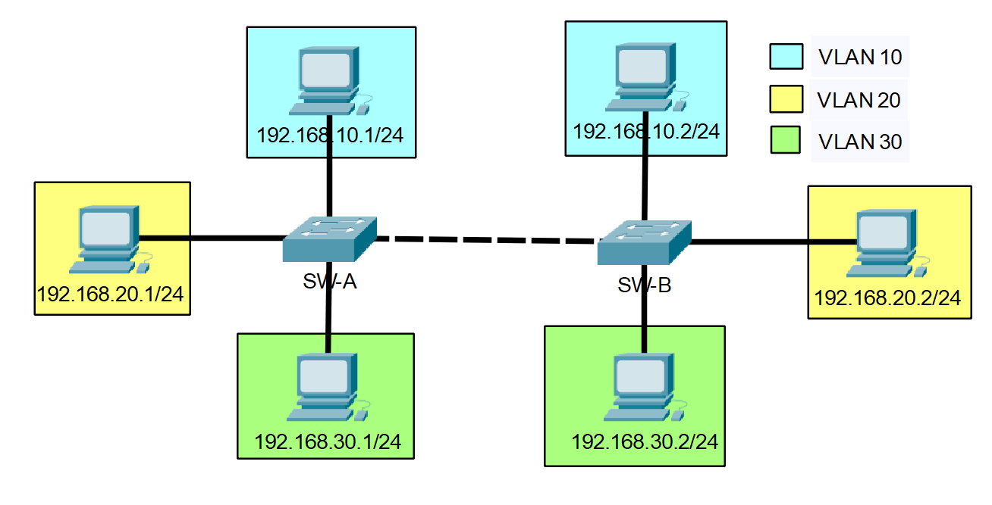
Pengertian VLAN
Kelebihan:
Pengiriman data lebih efisien
Data hanya dikirimkan ke perangkat dalam satu VLAN saja
Kemanan data menjadi lebih terjamin
Lebih fleksibel dalam membangun atau mengubah topologi jaringan karena tidak terbatas lokasi fisik switch
src-ip | 192.168.20.1
dst-ip | 192.168.20.255
src-mac | 00-B0-D0-63-C2-26
dst-mac | FF-FF-FF-FF-FF-FF

Slide 13
Pembagian Port VLAN
Pembagian VLAN diterapkan pada interface/port yang terletak di switch
Pembagian interface dilakukan dengan menerapkan port tersebut masuk ke dalam VLAN ID tertentu
VLAN ID yang dapat dipilih adalah rentang nilai dari 1 – 1001
VLAN ID 1002 – 1005 sudah ditetapkan untuk keperluan khusus dari service provIDr atau pembuat switch
Tidak semua switch bisa menerapkan VLAN, hanya manageable switch saja yang bisa, sedangkan unmanageable switch setiap port hanya akan menjadi anggota dari 1 VLAN saja, biasanya VLAN default 1
VLAN ID dapat dipasangkan dengan nama VLAN

Slide 14
VLAN Access
VLAN Access merupakan jenis VLAN yang biasanya digunakan untuk menghubungkan interface switch ke perangkat akhir pengguna
Setiap VLAN akses hanya bisa menjadi satu anggota VLAN saja, tidak bisa satu interface menjadi anggota beberapa VLAN
Perangkat yang terhubung ke VLAN access hanya bisa berkomunikasi dengan perangkat dari VLAN access dengan nomor ID yang sama saja
Bila perangkat yang terhubung dengan VLAN access perlu berkomunikasi dengan subnet atau VLAN dengan ID yang berbeda maka perlu perangkat yang bisa melakukan routing (Router) yaitu perangkat yang bisa menghubungkan beberapa jaringan yang berbeda

Slide 15
VLAN Access
Ketika sebuah frame keluar dari perangkat user, paket tidak memiliki tak/tanda VLAN
Ketika frame masuk ke dalam interface/port VLAN Access, maka paket tersebut akan diberikan tak/tanda secara internal oleh switch, agar switch mengetahui paket tersebut berasal dari VLAN ID berapa
Ketika frame keluar dari interface/port VLAN Access maka tak/tanda VLAN ID pada frame tersebut akan dihapus
Sehingga ketika sampai ke perangkat akhir pengguna frame tidak memiliki tanda

Slide 16
VLAN Access
Aturan tag
Inggress / frame masuk acess diberikan tag
Eggress / frame keluar access tak dihapus
src-ip | 192.168.20.1
dst-ip | 192.168.20. 2
20
20
20
20

Slide 17
Non-VLAN vs VLAN
amati kedua konfigurasi ketika tidak ada dan ketika VLAN pada saat terjadi pengiriman frame broadcast
Fa0/1
Fa0/11
Fa0/2
Fa0/12
NON-VLAN
VLAN
Membagi jaringan pada switch menjadi 2 subnet yang berbeda
Pada topologi yang sama bagi menjadi VLAN 10 dan VLAN 20 dengan konfigurasi VLAN sbb:
VLAN ID | VLAN NAME | PORT
10 | Dosen | Fa0/1-10
20 | Mahasiswa | Fa0/11-20

Slide 18
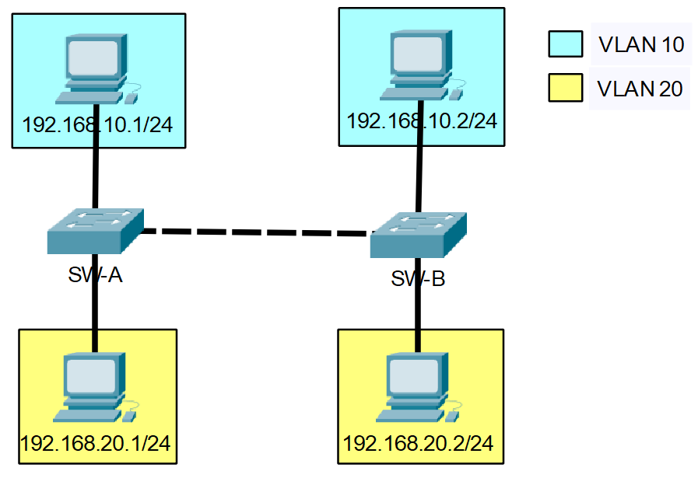
VLAN Antar Switch
Hasil PING sesuai tabel berikut:
PC ASAL | PC TUJUAN | HASIL PING
192.168.10.1 | 192.168.10.2 | reply
192.168.20.1 | 192.168.20.2 | fail
Fa0/1
Fa0/1
Fa0/3
Fa0/3
Hanya PC VLAN 10 saja yang bisa saling berkomunikasi karena dari SW-A ke SW-B memiliki link untuk VLAN 10
Sedangkan PC VLAN 20 tidak dapat berkomunikasi karena tidak ada link VLAN 20 yang menghubungkan kedua Switch
Fa0/11
Fa0/11
VLAN
VLAN ID | VLAN NAME | PORT
10 | Dosen | Fa0/1-10
20 | Mahasiswa | Fa0/11-20

Slide 19
VLAN Antar Switch
Hasil PING sesuai tabel berikut:
PC ASAL | PC TUJUAN | HASIL PING
192.168.10.1 | 192.168.10.2 | fail
192.168.20.1 | 192.168.20.2 | reply
Fa0/1
Fa0/1
Fa0/13
Fa0/13
Hanya PC VLAN 20 saja yang bisa saling berkomunikasi karena dari SW-A ke SW-B memiliki link untuk VLAN 20
Sedangkan PC VLAN 10 tidak dapat berkomunikasi karena tidak ada link VLAN 10 yang menghubungkan kedua Switch
Fa0/11
Fa0/11
VLAN
VLAN ID | VLAN NAME | PORT
10 | Dosen | Fa0/1-10
20 | Mahasiswa | Fa0/11-20

Slide 20
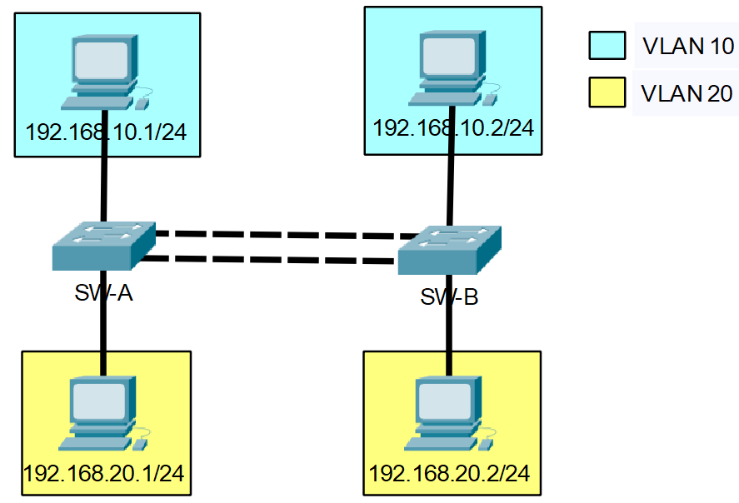
VLAN Antar Switch
Hasil PING sesuai tabel berikut:
PC ASAL | PC TUJUAN | HASIL PING
192.168.10.1 | 192.168.10.2 | reply
192.168.20.1 | 192.168.20.2 | reply
Fa0/1
Fa0/3
Fa0/3
Fa0/1
Seluruh PC untuk setiap VLAN dapat saling berkomunikasi karena ada link VLAN 10 dan link VLAN 20 yang menghubungkan kedua buah switch
Fa0/13
Fa0/13
Fa0/11
Fa0/11
VLAN
VLAN ID | VLAN NAME | PORT
10 | Dosen | Fa0/1-10
20 | Mahasiswa | Fa0/11-20

Slide 21
Implementasi VLAN
  03

Slide 22
Implementasi VLAN - Mikrotik
Implementasi VLAN di perangkat routerboard mikrotik dilakukan dengan membuat bridge untuk setiap interface yang dijadikan VLAN, sehingga setiap interface router tersebut akan bertindak seolah-olah menjadi interface switch
ether1
ether1
ether3
ether3
ether6
ether6
ether4
ether4
VLAN
VLAN ID | VLAN NAME | PORT
10 | Dosen | Ether1-3
20 | Mahasiswa | Ether4-6

Slide 23
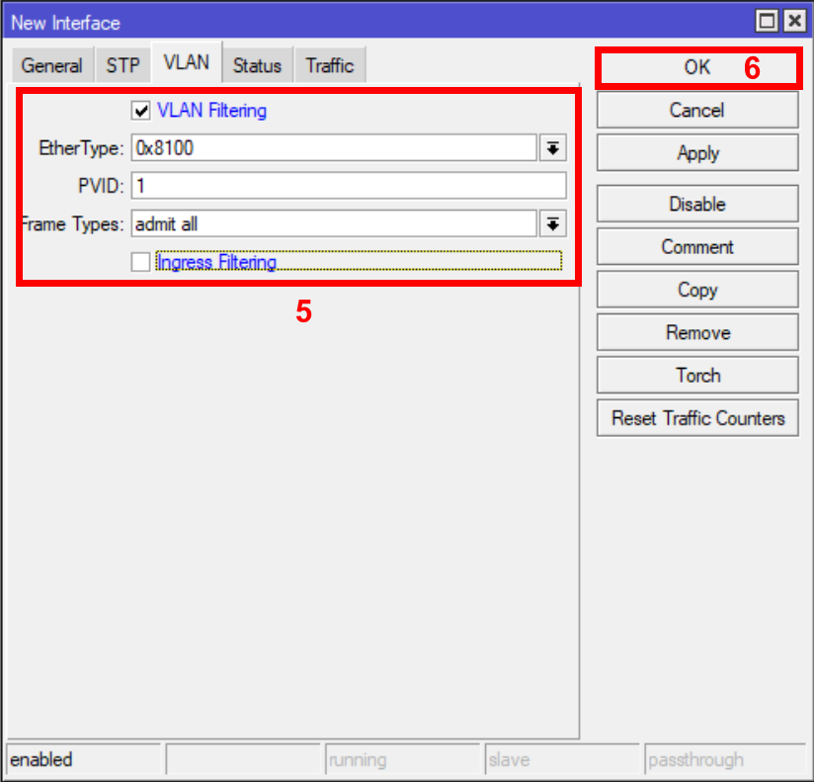
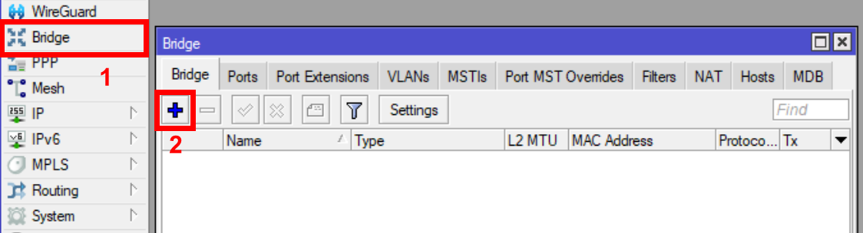
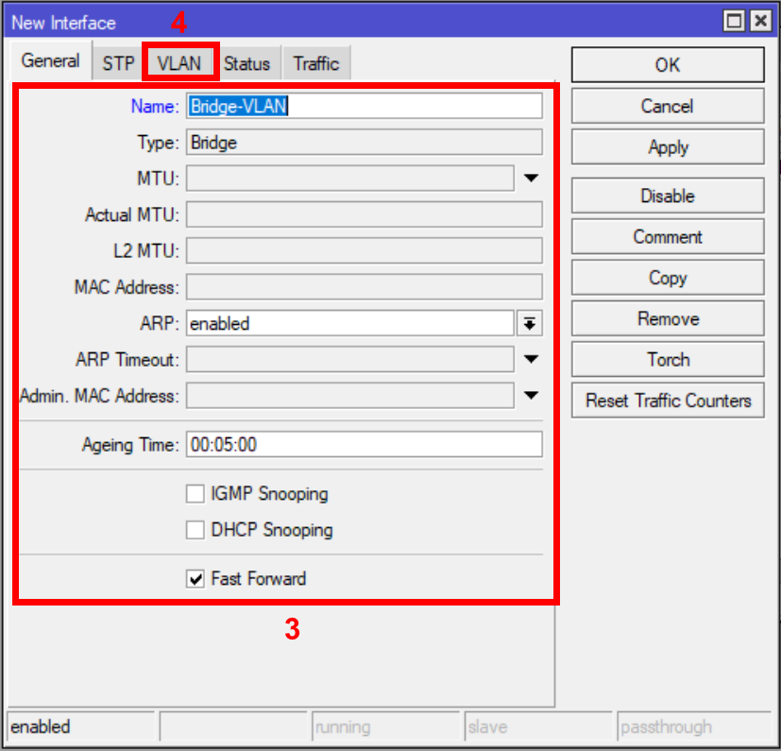
Membuat Bridge
Check VLAN Filtering
Uncheck Ingress Filtering
Klik OK
Untuk membuat bridge akses menu Bridge maka akan muncul windows baru, dan klik icon tambah
Berikan nama Bridge-VLAN
Kemudian masuk di tab VLAN

Slide 24
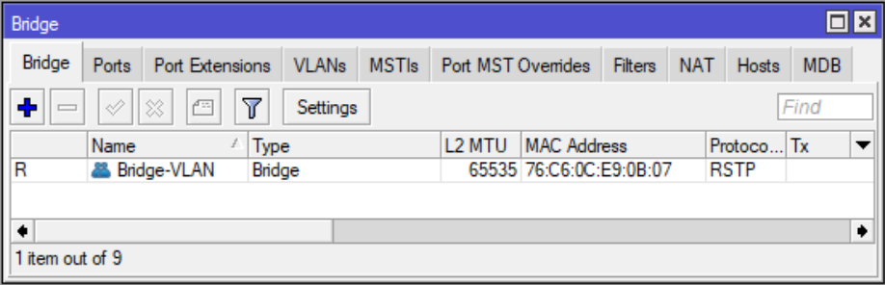
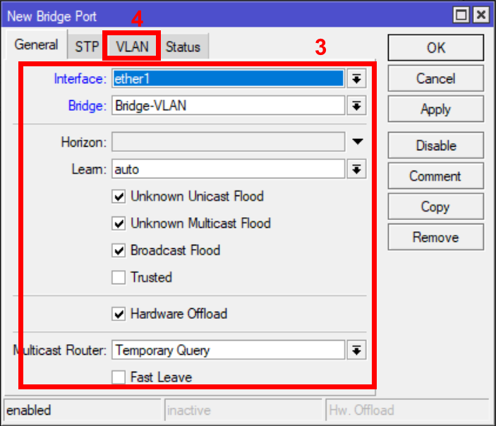
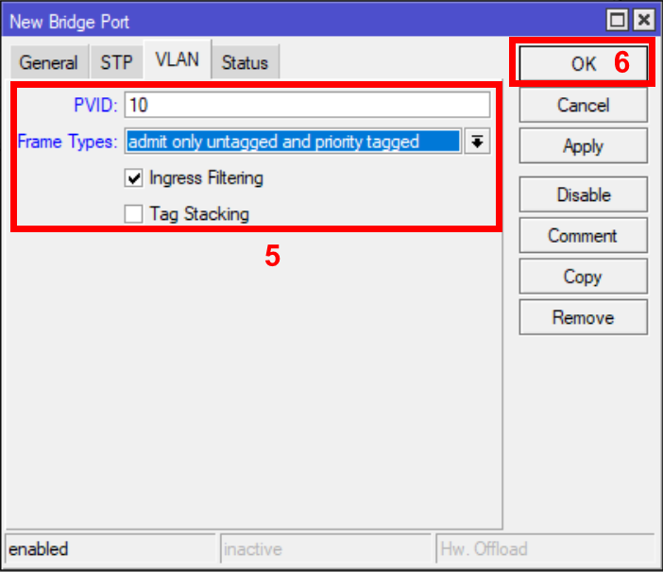
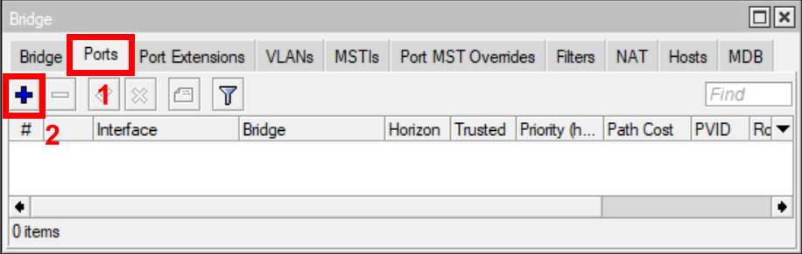
Masukkan Port Bridge
Lakukan untuk port ether1-6 dengan menyesuaikan PVID dengan VLAN ID masing-masing port
Hasil bridge akan terlihat seperti ini
Masuk ke tab port, dan tambahkan setiap port ke dalam anggota bridge
VLAN ID | PORT
10 | Ether1-3
20 | Ether4-6

Slide 25
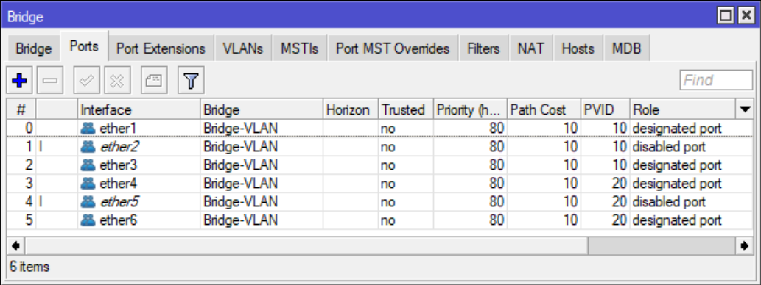
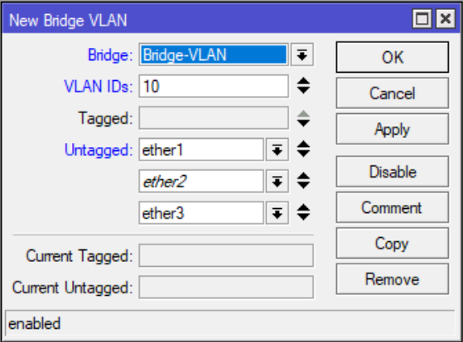
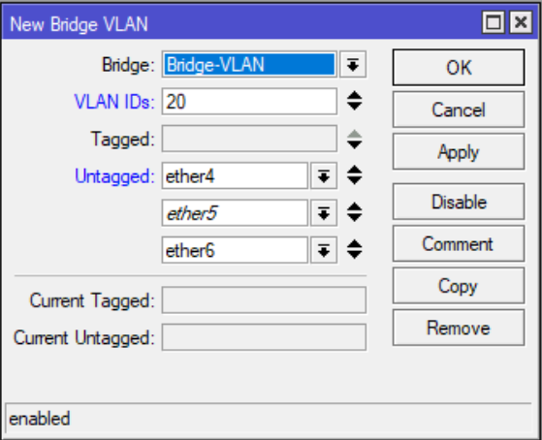
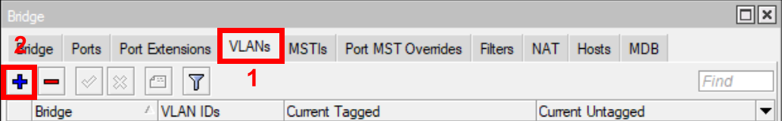
Hasil Port Bridge – Buat VLAN
Tambahkan VLAN ID 10 dan 20 dengan menyesuaikan nomor port-nya, masing-masing
Hasil port bridge akan terlihat seperti ini
Masuk ke tab VLAN untuk menambahkan VLAN

Slide 26
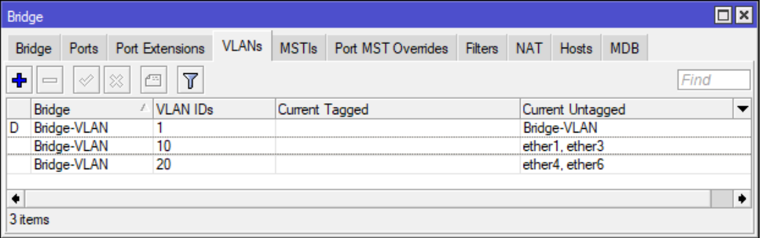
Hasil VLAN – Uji Coba
Hasil VLAN akan terlihat seperti ini
Lakukan hal yang sama pada mikrotik kedua (Mikrotik-B)
Hasil PING sesuai tabel berikut:
PC ASAL | PC TUJUAN | HASIL PING
192.168.10.1 | 192.168.10.2 | Reply
192.168.20.1 | 192.168.20.2 | Reply
Seluruh PC untuk setiap VLAN dapat saling berkomunikasi karena ada link VLAN 10 dan link VLAN 20 yang menghubungkan kedua buah switch

Slide 27
Internetworking
VLAN
  04

Slide 28
VLAN Antar Switch
Sampai dengan tahap tadi setiap PC masih belum bisa berkomunikasi antar VLAN yang berbeda, karena perangkat switch hanya mampu mem-forward frame dari satu jaringan yang sama saja
Untuk bisa saling berkomunikasi antar VLAN diperlukan perangkat router yang bisa mem-forward data antar jaringan/subnet/VLAN yang berbeda
Untuk setiap VLAN kita akan memerlukan satu buah gateway, karena kita Cuma punya 2 VLAN kita perlu 2 buah gateway, san setiap PC harus dikonfigurasi gateway, sesuai dengan ip interface pada router

Slide 29
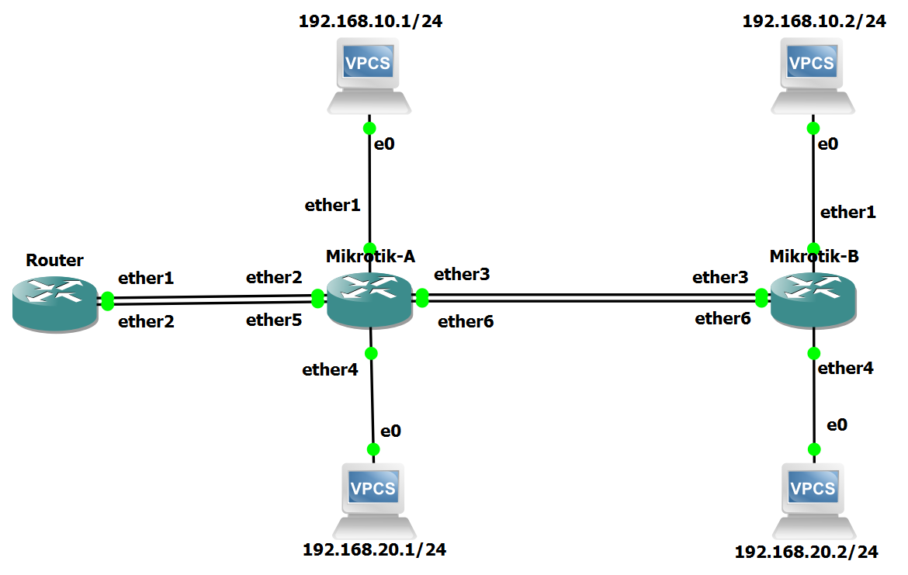
Konfigurasi Gateway
VLAN | Interface | IP Address
10 | ether1 | 192.168.10.254/24
20 | ether2 | 192.168.20.254/24

Slide 30
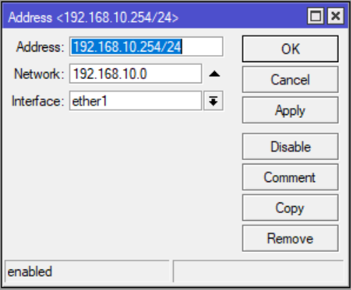
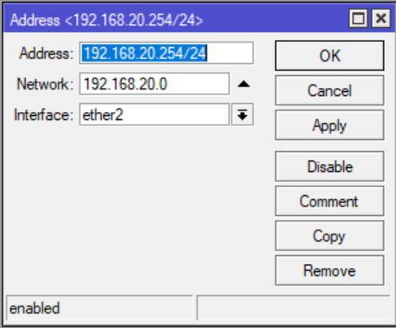
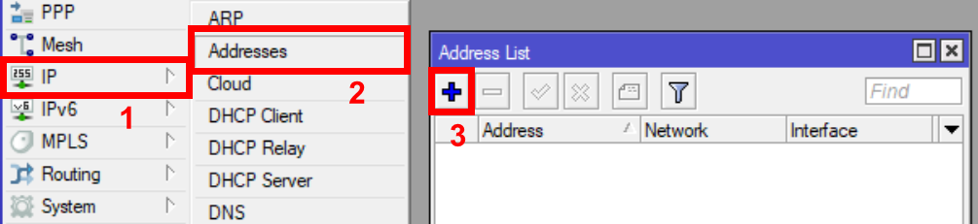
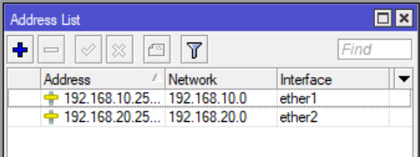
IP Address Gateway
Akses router, ke menu IP → Addresses
pada windows baru masukkan klik icon tambah dan berikan ip address serta interface yang sesuai
VLAN | Interface | IP Address
10 | ether1 | 192.168.10.254/24
20 | ether2 | 192.168.20.254/24
Sehingga daftar ip address menjadi seperti berikut:

Slide 31
Pengujian
Uji coba ping dari setiap PC baik dari VLAN yang sama maupun VLAN yang berbeda sesuai tabel berikut
PC ASAL | VLAN ASAL | VLAN TUJUAN | PC TUJUAN | HASIL PING
192.168.10.1 | 10 | 10 | 192.168.10.2 | reply
192.168.10.1 | 10 | 20 | 192.168.20.1 | reply
192.168.10.1 | 10 | 20 | 192.168.20.2 | reply
192.168.20.1 | 20 | 10 | 192.168.10.1 | reply
192.168.20.1 | 20 | 10 | 192.168.10.2 | reply
192.168.20.1 | 20 | 20 | 192.168.20.2 | reply
Semua PC sudah dapat saling terhubung walaupun dari VLAN yang berbeda karena sudah ada perangkat router yang dapat mem-forward data dari VLAN yang berbeda

Slide 32
Kesimpulan
  05

Slide 33
Kesimpulan
Broadcast domain merupakan sekumpulan perangkat yang akan menerima pesan broadcast yang sama
Broadcast domain dapat dibagi menggunakan perangkat router atau switch yang dikonfigurasi VLAN
VLAN merupakan pembagian secara logikal pada perangkat switch dengan membagi interface ke dalam kelompok-kelompok broadcast domain yang dibedakan berdasarkan VLAN ID
VLAN ID yang dapat digunakan adalah rentang angka dari 1 – 1001
Satu buah interface/port hanya dapat menjadi satu anggota VLAN ID saja, tidak bisa menjadi anggota di beberapa VLAN yang berbeda

Slide 34
Kesimpulan
Bila ada 2 buah switch yang menghubungkan beberapa VLAN ID yang berbeda maka diperlukan link khusus antar switch untuk setiap VLAN ID
Walaupun PC terhubung dalam switch yang sama, jika memiliki VLAN ID yang berbeda, maka hanya PC pada VLAN ID yang sama saja yang bisa saling berkomunikasi, karena perangkat switch hanya memiliki kemampuan menghubungkan perangkat dari 1 subnet / jaringan / VLAN saja
Jika memerlukan komunikasi antar VLAN maka diperlukan perangkat router
Jika menggunakan tipe interface VLAN Access Jumlah link dan gateway di router harus sama jumlahnya dengan jumlah VLAN ID dalam jaringan

Slide 35

VLAN TRUNK
  Week 7

